Slide 1
망원 런닝 메이트
2020-04-20
Ver. 1.0

Slide 2

문서이력
버전 | 변경일자 | page | 내 용 | 작성자
v.0.1 | 2020-04-20 | - | 최초작성 | 강대국
v.0.2 | 2020-01-15 | 4 | 회원 정책 변경으로 로그인 시 받는 정보 일부 제거 | 권과장
문서이력
| 이 문서의 버전정보를 확인할 수 있는 문서
기획문서는 최초 작성 후 작성 시와 달라지는 여러 이해당사자의 필요나 개발 환경에 따라 수정이 여러 차레 발생할 수 있습니다.
기획 문서는 디자인, 개발 완료까지 작업을 진행하는 작업자와 관리자까지 최종 결과물에 대한 기초자료가 되기 때문에 수정된 정보 에 대한 관리가 되지 않으면 최종 결과물이 원하는 방향대로 나오지 않을 수 있습니다.
정해진 양식은 없지만 일반적으로 버전 별 변경일자, 수정된 페이지와 수정 내용을 작성하고 최종 버전을 공유합니다.

Slide 3

망원런닝메이트 서비스 개요
구분 | 내용
기획 서비스 | 망원, 마포 런닝 코스 추천
기획 배경 | 코로나로 인한 개인 러닝인구 증가, 러닝 대형 커뮤니티의 부재로 인한 러닝 코스 정보의 접근성 낮음 개인에게 맞는 러닝코스 추천서비스의 부재
기획 목적 | 맞춤 러닝코스 추천 마포 볼거리 추천
기대 효과 | 마포의 러닝 인구 증가 및 유입 지역경제 활성화 사용자 응답 데이터 활용가능
주요 기능 | 대략 3가지 정도의 선택지를 주고 이용자에게 맞는 러닝코스를 추천 카카오 지도를 이용 러닝코스를 시각화, 거리데이터 제공 러닝코스에 대한 설명( 접근성, 길찾기, 주변경관, 주변상권, 예상시간, 소모칼로리 등) 마포 갈만한 러닝코스에 대한 추천, 주변 갈만한 공원, 상점 등 추천 러닝 후 샤워시설에 대한 정보 공유 다른 마포 추천사이트와의 링크 연계 추후 커뮤니티 개설
주요 고객 | 마포, 망원에 살고 있는 러닝 초보, 입문 러닝에 익숙하지만 새로운 러닝 코스를 가고 싶은 러너 마포에서 러닝하고 싶은 외부에 사는 러너
서비스 채널 | PC/모바일 웹
기타(오픈시점 등) | 2022/05/25 (예정)
서비스 개요
| 서비스에 대한 개괄적인 내용을 작성한 문서
신규 서비스라면 기획서를 읽는 다양한 관계자의 이해를 돕기 위해 간단한 서비스 개요를 삽입하면 좋습니다.
서비스의 배경과 목적, 효과를 공유하여 방향성을 전달합니다.

Slide 4
클라이언트 유저 플로우
로그인 프로세스(미구현)
시작
망원 런닝 메이트 첫 화면 접속
추천 시작하기 버튼 클릭
질문 응답
결과 대기
추천 결과 확인
완료

Slide 5
DEVELOP Description
1 | 로고영역 - 시선을 사로잡는 이미지, 캐릭터 등 입력
2 | 사이트 제목 - 배경, 테두리 없음
3 | 사이트 설명 - 사이트에 대한 간단한 설명 - 제목보다 2배정도 작은 폰트사이즈 - 배경, 테두리 없음
4 | 페이지 이동 버튼 - 이용자에게 질문하는 페이지로 이동시킴 - Button 설정 - Cursor를 pointer로 설정 - 배경색과 테두리를 설정
망원 러닝 메이트 - 첫페이지
1
망원 런닝 메이트
2
3
내 취향에 맞는
망원, 마포의 런닝 코스를 알아보세요 !
4
러닝 코스 추천 시작하기

Slide 6

DEVELOP Description
1 | 1) 질문 진행도 [현재페이지 번호 / 전체페이지 수] 2) 질문 진행률 진행도를 막대기로 표시, 진행률을 막대기에 색으로 칠해 알려줌 3) 캐릭터 진행률 상승 시 같이 이동하는 달리는 모션 등 캐릭터, 폰트
2 | 로고 캐릭터 - 시선을 끄는 간단한 캐릭터, 이미지 삽입
3 | 질문 제목 - 질문 제목은 Q1등 Q와 번호를 붙이고 질문 본문을 적는다
4 | 질문 본문 - 선택지를 주고 이용자가 클릭 시 다음 질문 페이지로 이동 - Button 설정 - Cursor를 pointer로 설정 - 응답 내용을 내부적으로 배열에 저장
5 | 뒤로가기 버튼 - 첫 질문페이지가 아닌 모든 질문페이지는 뒤로가기 버튼이 있음 - 클릭 시 이전 질문페이지로 이동 - 클릭 시 현재 응답 내용 배열에서 삭제
망원 러닝 메이트 – 질문 페이지
1-1
1 / 4
1-3
1-2
2
3
Q1
러닝한 지 얼마나 되셨나요 ??
시작한 지 얼마 안됐어요
(처음이에요)
4
러닝에 자신이 있어요
(5km ~ 10km 이상도 괜찮아요)
5

Slide 7
DEVELOP Description
1 | 1) 질문 진행도 [현재페이지 번호 / 전체페이지 수] 2) 질문 진행률 진행도를 막대기로 표시, 진행률을 막대기에 색으로 칠해 알려줌 3) 캐릭터 진행률 상승 시 같이 이동하는 달리는 모션 등 캐릭터, 폰트
2 | 질문 제목 - 질문 제목은 Q1등 Q와 번호를 붙이고 질문 본문을 적는다
3 | 질문 사진 - 질문에 맞는 사진을 입력한다 - 이용자가 클릭 시 다음 질문 페이지로 이동 - Cursor를 pointer로 설정 - 응답 내용을 내부적으로 배열에 저장
4 | 질문 본문 - 선택지를 주고 이용자가 클릭 시 다음 질문 페이지로 이동 - Button 설정 - Cursor를 pointer로 설정 - 응답 내용을 내부적으로 배열에 저장
5 | 뒤로가기 버튼 - 첫 질문페이지가 아닌 모든 질문페이지에 대해 뒤로가기 버튼 생성 - 클릭 시 이전 질문페이지로 이동 - 클릭 시 현재 응답 내용 배열에서 삭제
망원 러닝 메이트 – 질문 페이지 (사진)
1-1
3 / 4
1-2
1-3
Q3
아래 두 사진 중에서 어디가 더 마음에 드세요?
2
이미지 1
Ex) 한강
3
이미지 2
Ex) 홍제천
이쪽이요 !
(한강)
4
이쪽이요 !
(홍체천)
5

Slide 8
DEVELOP Description
1 | 로딩 애니메이션 결과 나오는 시간 동안 애니메이션을 보여줌 달리기하는 모습 등
망원 러닝 메이트 – 결과 대기 페이지
1

Slide 9
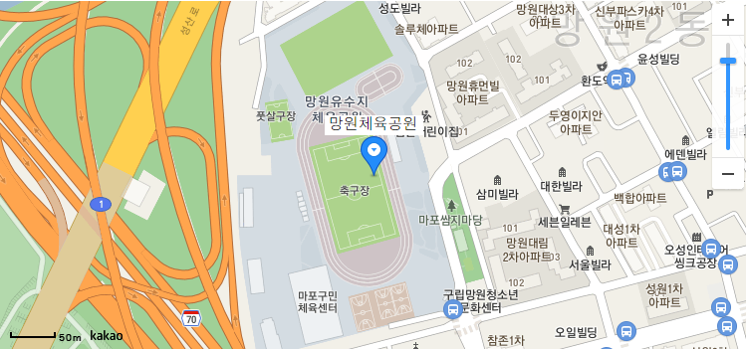
DEVELOP Description
1 | 러닝 코스 추천 결과 - 입력받은 내용을 바탕으로 배열에 해당하는 결과 페이지를 출력한다.
2 | 러닝 코스 - 카카오 지도 API를 이용해 카카오 지도 입력, 총 거리 출력 - 주요 거점 마크로 표시, 이름기입 - 시작, 끝 점 마크로 표시 - 화살표로 코스 표시 - 총 거리 표시
3 | 러닝코스 정보 - 주변 볼만한 곳 등 정보제공
4 | 다시하기 버튼 - 클릭시 첫 화면(페이지 5)으로 전환
5 | 공유하기 버튼 - 클릭시 카카오톡 auth 연동하도록(나중에)
망원 러닝 메이트 – 결과 페이지
러닝 코스 추천 결과 !!
1
카카오지도
2
러닝 코스 : 한강(1km) -> 홍제천(3km) -> 경의선 숲길(2km)
-> 홍대거리(2km) -> 한강(2km)
거리 : 10km, 칼로리 600, 예상시간 50~ 70분
주변 볼만한 곳 : 망원한강공원, 서울함공원, 망리단길, 홍제천,
월드컵공원, 선유도공원, 연남동거리, 홍대거리, 경의선 책거리 등등
3
4
5
다시하기
카카오톡 공유하기

Slide 10
DEVELOP Description
1 | 추천 코스 주변의 경관 제목
2 | 스크롤을 내리면 오른쪽에서 튀어나오는 애니메이션 적용
3 | 1) 경관 명 2) 사진, 위치 3) 지도 4) 설명 == > 어떻게 할지 레이아웃 정해야함
4 | 클릭시 다음 주변 경관 보여줌
망원 러닝 메이트 – 결과 페이지
1
주변 경관
2
3
3-1
3-3
3-2
3-4
4

Slide 11
DEVELOP Description
1 | 추천 코스 주변의 경관 제목
2 | 애플사이트 식의 사진배치
망원 러닝 메이트 – 결과 페이지
1
주변 경관
2
주변 경관 제목
주변 경관 요약
주변 경관 제목
주변 경관 요약
더 알아보기
더 알아보기
주변 경관 제목
주변 경관 요약
주변 경관 제목
주변 경관 요약
더 알아보기
더 알아보기

Slide 12
DEVELOP Description
1 | 그 밖의 추천 러닝 코스 제목
2 | 스크롤을 내리면 왼쪽에서 튀어나오는 애니메이션 적용
3 | 러닝 코스 명 러닝 코스 지도 러닝 코스 요약
4 | 클릭시 다음 러닝 코스 보여줌
망원 러닝 메이트 – 결과 페이지
그 밖의 러닝 코스 알아보기
1
2
3
3-1
3-2
4
3-3

Slide 13
DEVELOP Description
1 | 주변 상권 추천 제목 ( 구현 미정 )
2 | 상권 설명
3 | 누르면 새로운 컨텐츠 출력
4 | <footer> Github, 연락처, 마포구청, 마포 맛집, 걷고싶은 길 등 사이트 링크
망원 러닝 메이트 – 결과 페이지
주변 상권 추천 가볼만한 곳
1
2
3
4

Slide 14
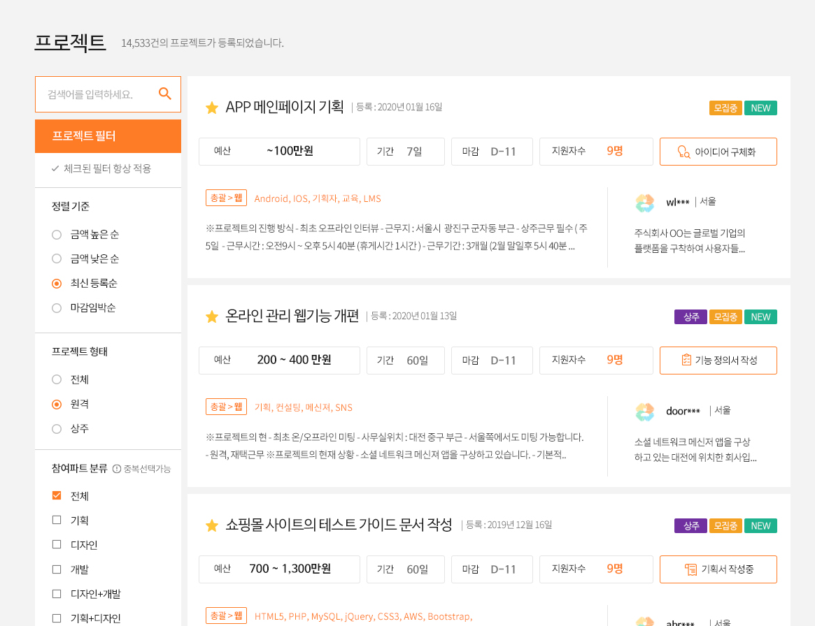

DEVELOP Description
1 | 기본정보 페이지를 프로젝트 리스트 디폴트로 노출
2 | 검색/필터/소팅 바 필터에 따라 소팅이 구분됨.
3 | 구성요소 즐겨찾기 ☆표시는 비회원/파트너 회원에만 노출(클라이언트 노출하지 않음) 제목 | 등록일자, 모집중, 상주여부, 신규여부 체크 마크
4 | 구성요소 예산 만원단위로 작성 기간 일단위 노출 마감 D-로 표기하되 마감 당일의 경우 HH시간 MM분 으로 표기하며 마감 후에는 마감 표기함 지원자 수가 99가 넘는 경우 99+로 표기 기획단계 4단계 노출 : 아이디어단계, 기능정의서 작성, 기획서 작성중, 상세기획서 작성
5 | 구성요소 프로젝트 분야 1차 + 하위분야 | 필요기술 프로젝트 상세내용 2줄까지 노출 + 말줄임 표기 클라이언트 ID, 프로필이미지, 회사소개 작성
6 | 리스트는 10개까지 노출 후 페이징 처리
안전한 IT 외주:아웃소싱 플랫폼 프리모아
1
2
3
4
5
스토리보드
- PC 웹 기획 | 스토리보드는 UI(User Interface)라고 불리우는 서비스의 화면을 설계하고 실제 작업자에게 작업할 사항을 전달하는 문서입니다.
PC웹 또한 마찬가지로 와이어 프레임 형태로 기획서를 작성합니다.
기획서 토대로 UX(User Experience)에 맞춰 디자인을 하며, 기획서와 구성요소는 같으나 UI가 변경되는 경우 개발에 이해를 돕기 위해 디자인 된 화면을 토대로 기획서를 다시 작성할 수 있습니다.
6

Slide 15



DEVELOP Description
1 | 모바일 웹 랜딩 페이지 최초접속 또는 비 로그인 상태에서 m.freemoa.net 접속 시 페이지 노출
2 | 클라이언트 페이지 이동 버튼(전체영역) m.freemoa.net/cmain
3 | 프리랜서 페이지 이동 버튼(전체영역) m.freemoa.net/fmain
4
5
6
1
Logo image
IT 아웃소싱 플랫폼 프리모아
기획서 토대로 나온 디자인/개발 산출물
Fast / Trust / Safe / Easy
프로젝트를
의뢰하는
클라이언트
프로젝트를
수행하는
프리랜서
2
3
DESIGN Description
1 | 프리모아 로고 포함 디자인. 메인 랜딩이기 때문에 간결하고 컬러는 로고 내 컬러와 통일감을 주되 신뢰감 있는 컬러 위주로 사용, 가독성 중요.
2, 3 | 명확히 구분되는 버튼 컬러 사용
4 | 일러스트로 이미지 삽입
5
6
바로가기
바로가기
4
스토리보드
- 모바일웹/앱 기획 | 스토리보드는 UI(User Interface)라고 불리우는 서비스의 화면을 설계하고 실제 작업자에게 작업할 사항을 전달하는 문서입니다.
당신의 성공적인 IT 아웃소싱을 응원합니다.
이 또한 지정된 양식은 없으나, 화면을 설계하고 각 요소에 번호(1, 2, 3)로 표기 후 우측의 Description영역에 내용을 작성합니다.
설명을 상세히 작성하되, 디자인 보다는 구성요소와 기능에 집중하여 작성합니다. Description영역은 개발, 디자인을 구분 할 수 있고, 구분 없이 하나로 작성하기도 합니다.
예시는 스토리보드와 스토리보드를 토대로 실제 디자인 개발된 프리모아 모바일 웹 페이지입니다.

